Slide 1
Programación
Clase 03
Ejercicios
Propuestos

Slide 2
Ejercicio 1
Clase 03.1: Ejercicios de ciclos
Un número es primo si solamente es divisible por sí mismo y por 1.
Esto quiere decir que el resultado de la división es un número entero, por ejemplo:
10 es divisible por 2 ya que 10/5 = 2 , pero 5 no es divisible por 2, ya que 5/2 = 2.5
Construye un programa que pregunte un número, e indique si el número es primo o no.
Ayuda: Hay varias formas de hacer esto. Si quieres, intenta haciendo un ciclo desde n-1 hasta 2 y prueba si logras hacer la división. Si pruebas todos los números y con ninguno pudiste hacer la división, entonces podemos decir que el número es primo.

Slide 3
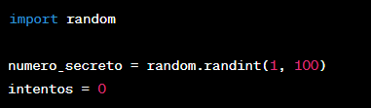
Ejercicio 2
Clase 03.1: Ejercicios de ciclos
Crea un programa en el que el usuario deba adivinar un número secreto. Utiliza un ciclo while para que el usuario pueda intentar adivinar hasta que lo haga correctamente. El programa debe indicar si el número secreto es mayor o menor respecto al intento en cada iteración. El programa finaliza cuando adivina el número.
Ayuda: Puedes hacer que Python genere un número secreto, y tú te encargas del while con la lógica para adivinar.

Slide 4
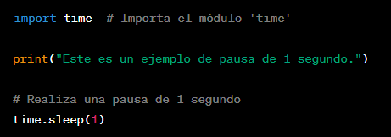
Ejercicio 3
Clase 03.1: Ejercicios de ciclos
Crear un programa que simule un contador regresivo. Debe permitir al usuario especificar la cantidad de segundos que desea esperar antes de que el contador llegue a cero.
El tiempo se debe mostrar en min:seg. Ej. Si se inicia con 70 segundos, el contador debería iniciar como 01:10, luego 01:09, 01:08, etc.
Utilizaremos un ciclo while para hacer que el contador funcione.
Ayuda: Puedes hacer que Python
simule 1 segundo en cada iteración.

Slide 5
Ejercicio 4
Clase 03.1: Ejercicios de ciclos
Juanito vive en un mundo lineal, que se compone de casillas numeradas desde 0 hasta L-1.
El deporte favorito de Juanito es saltar, siempre hacia la derecha, una cantidad entera de casillas. El mundo de Juanito tiene la característica de que cuando se acaba el mundo por un extremo, Juanito aparece por el otro lado: por ejemplo, si Juanito está en la casilla L-1, y se mueve una posición hacia la derecha, Juanito aparecerá en la casilla 0.
Debido a cómo es su mundo, Juanito no sabe muy bien dónde aterrizará cada vez que salta. Es por eso que usted tiene que construir un programa que pregunte los valores iniciales del salto, y escriba por pantalla en qué casilla aterrizará Juanito.
Los datos que tiene que preguntar son:
L El tamaño del mundo de Juanito
p La posición inicial desde donde salta Juanito
q La longitud de cada salto
n La cantidad de saltos que hará Juanito. Considere que los saltos se realizan en forma consecutiva. Si Juanito aterriza (después de un salto) en la casilla t, el salto siguiente se realizará desde esa casilla t

Slide 6
Ejercicio 5
Clase 03.1: Ejercicios de ciclos
Crea un menú que pregunte por 2 asignaturas (Programación o Programación avanzada). Seleccionada la opción, debe preguntar por Asistencia o Promedio Final. Si se selecciona asistencia debe preguntar por las clases asistidas y las clases no asistidas, luego debe desplegar el promedio. En caso de seleccionar el promedio debe ingresar 3 notas y se debe preguntar otra vez si no se encuentran en el rango entre 1 y 7. Después debe desplegar el promedio aritmético.
Para que el programa termine debe ingresar la palabra salir. Al terminar debe mostrar la cantidad de alumnos consultados en ambas asignaturas.

Slide 7
Ejercicio 6
Clase 03.2: Ejercicios Algoritmos
En el caso del cálculo del mayor mejorado, es un poco antinatural ingresar los datos así (edad, nombre).
Sería mucho mejor ingresarlos de forma que primero se escriba el nombre de la persona y después su edad.
Dibuja (en un papel) un diagrama de flujo para que se calcule el mayor, pero ingresando primero el nombre de la persona y después su edad.
Una vez que lo tengas pensado, impleméntalo:
  ¿Qué hiciste para marcar el fin del ingreso de datos?
  ¿Qué pasa si no se ingresa ningún valor?

Slide 8
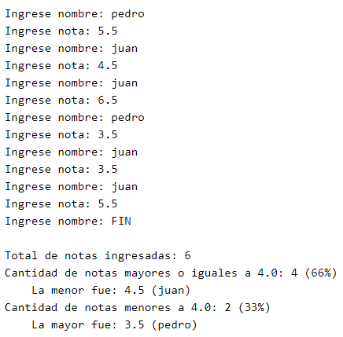
Ejercicio 7
Clase 03.2: Ejercicios Algoritmos
Modifica el algoritmo del calculo del porcentaje para que funcione como en este ejemplo.

Slide 9
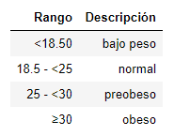
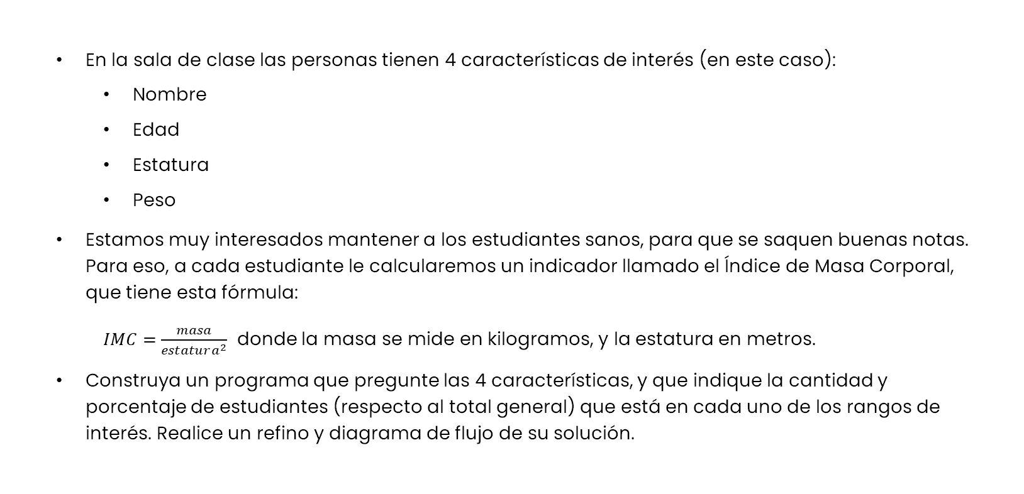
Ejercicio 8
Clase 03.2: Ejercicios Algoritmos
En la sala de clase las personas tienen 4 características de interés (en este caso):
  Nombre
  Edad
  Estatura
  Peso
Estamos muy interesados mantener a los estudiantes sanos, para que se saquen buenas notas. Para eso, a cada estudiante le calcularemos un indicador llamado el Índice de Masa Corporal, que tiene esta fórmula:
  $IMC=\frac{masa}{estatura^{2}}$ donde la masa se mide en kilogramos, y la estatura en metros.
Construya un programa que pregunte las 4 características, y que indique la cantidad y porcentaje de estudiantes (respecto al total general) que está en cada uno de los rangos de interés. Realice un refino y diagrama de flujo de su solución.

Slide 10
Ejercicio 9
Clase 03.2: Ejercicios Algoritmos
El bachillerato es un juego relativamente antiguo, en que un grupo de personas compite para ser el primero en escribir palabras que comiencen con una cierta letra. Estas palabras se eligen según categorías predefinidas (por ejemplo, animal, color, verdura), y se ganan puntos a medida que las palabras se escriben correctamente.
En el caso de este desafío, debes construir un programa para jugar una versión simplificada para dos jugadores.
El programa debe comenzar preguntando el nombre de los dos jugadores.
Después, debe preguntar de forma separada dos respuestas (una para cada jugador). Si alguna de estas respuestas es x, significa que el jugador correspondiente no contestó.
Cada vez que se leen las respuestas de los jugadores, éstos ganan puntaje, de la siguiente forma:
Si ambos contestaron, cada uno gana 100 puntos
Si ninguno contestó, no ganan puntos
Si solo uno contesta, el que contesta gana 150 puntos
El programa debe continuar recibiendo las respuestas de los jugadores hasta que alguno llegue a los 300 puntos. En caso de que ambos obtengan 300 puntos en forma simultánea, se declara un empate.

Slide 11
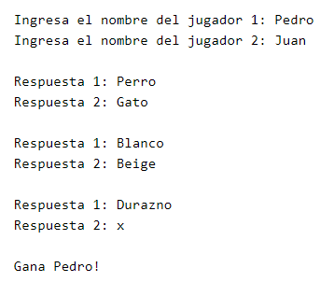
Ejercicio 10
Clase 03.2: Ejercicios Algoritmos
OJO: Tu programa no debe verificar si las letras de las respuestas coinciden. Solamente debe verificar si se escribió una respuesta o no.
Dibuja el diagrama de flujo para solucionar el problema, y después escribe tu código.

